Slide 1


Ethique de la recherche
Consignes pour l’évaluation

Slide 2


L’évaluation
Notes:
CEF semestre 2 pour les préING1

Slide 3
Le cahier des charges du rendu final
Les modalités pratiques
Vous réaliserez un exposé sur PowerPoint (ou équivalent), d’une quinzaine de minutes.
Vous le ferez en binôme ou trinôme.
L’exposé sera suivi d’une dizaine de minutes de questions-réponses

Slide 4
Le cahier des charges du rendu
Vous le rendrez au plus tard 3 jours avant votre passage en format PowerPoint en le déposant dans l’espace Teams (espace « devoir »)
    Tout retard d’un jour vous fera perdre 1 points (4 jours de retard → -4 points, 0/20 au-delà de 4 jours). Il n’y aura pas de rappel de ma part, document non rendu = 0/20 En cas de difficulté particulière justifiant un retard, me contacter avant la date de rendu.
Document à enregistrer de la manière suivante : NOM1-NOM2-NOM3_EST_exposé
Soigner la présentation, l’orthographe et la grammaire :
    Des points en moins en cas de document mal présenté et comportant trop de fautes
    Ne pas oublier de donner un titre à l’exposé et de présenter toutes les informations requises en page de garde (noms et prénoms, classe, école/université + logo, module, titre, enseignant référent, date)

Slide 5
Le cahier des charges du rendu final
Le fond
Vous présenterez un enjeu éthique en le problématisant, à l’intersection de l’éthique, des sciences et des techniques, par exemple :
  Recherche médicale : embryon, cellules souches (génétique), recherche médicale sur l’être humain
  Recherche sur les animaux, pour la médecine, pour l’industrie
  Intelligence artificielle (drones, applications civiles et militaires, etc.), numérique
  Recherche fondamentale et/ou appliquée de tout ordre, nanotechnologies, dans le domaine agricole (OGM, pesticides), etc.
  Scandales sanitaires passés : amiante, chlordécone, médiator, sang contaminé, méfaits du tabac, etc.
Pour ce faire, en plus d’une information de qualité, vous mobiliserez des concepts et notions relevant de l’éthique et de l’éthique de la recherche.

Slide 6
Le plan à suivre
Votre document comprendra les parties suivantes :
Une introduction : brève présentation du contexte et problématique, sous forme d’une grande question faisant apparaître un conflit ou une tension éthique, entre normes / valeurs.
Un développement clairement structuré en parties, menant une analyse précise des enjeux éthiques, des conflits de valeurs ou de normes, en lien avec les aspects économiques, sociaux, politiques, etc. Vous vous interrogerez sur les éventuels cas de conscience des acteurs concernés et sur l’état du débat démocratique sur le sujet.
Une conclusion : votre avis argumenté, éventuellement les discussions au sein de votre groupe sur ce qu’il faudrait faire (explicitation de vos intuitions et raisonnements éthiques), et une projection du problème dans l’avenir (comment voyez-vous la situation évoluer).
La bibliographie établie selon les standards de présentation universitaire.

Slide 7

Les sources
Vos vous appuierez sur des sources d’information de qualité (3 à 5 sources), dont au minimum un article universitaire que vous trouverez sur les plateformes spécialisées, telles que : cairn.info, journals.openedition.org, persee.fr ou erudit.org.
Attention au plagiat !!!
Pas de recours à l’IA non signalé
Si plagiat : 0/20 et signalement à l’administration
Pour l’éviter :
  Des guillemets à chaque citation.
  Des appels de notes dans le corps du texte pour signaler toute référence.
  Les sources indiquées en bibliographie.

Slide 8
Les critères d’évaluation
Sur le fond, seront considérées dans l’évaluation (14 points) :
La pertinence du sujet choisi : sujet intéressant, recoupant un réel enjeu éthique ?
La qualité du travail documentaire, de l’information et des sources retenues : précision de l’information, compréhension de la situation, sources de référence ?
La qualité de la problématisation : repérage des véritables enjeux, réelle tension éthique identifiée ?
La qualité de l’argumentation :
  La capacité à s’appuyer précisément sur une situation concrète pour modéliser une problématique éthique, en développant une réflexion personnelle.
  La capacité à mobiliser de manière adéquate des concepts relevant du champ de l’éthique (déontologisme, utilitarisme, etc.), de l’éthique des sciences et de la technique (principe de précaution, etc.) et de l’éthique la recherche (intégrité scientifique, etc.).
Ces critères seront également validés lors de la discussion libre qui suivra l’exposé, qui montrera le degré d’appropriation des étudiants

Slide 9
Les critères d’évaluation
Sur la forme, seront considérées dans l’évaluation (6 points) :
La qualité de la présentation : un document PowerPoint propre, clair et didactique (présentant textes, schémas et illustration), et de la rédaction (orthographe, grammaire, syntaxe) (3 points)
La qualité de la prestation orale : présentation fluide, au maximum sans notes, montrant une réelle appropriation du sujet (3 points)

Slide 10
Conseils pour la recherche documentaire et la rédaction d’articles
Notes:
CEF semestre 2 pour les préING1

Slide 11
I – Les ressources documentaires en ligne
Notes:
CEF semestre 2 pour les préING1

Slide 12
Exercer une veille en sciences humaines et sociales
Principalement deux sources généralistes en français, pour se tenir au courant des publications dans le domaine des essais :
  https://www.nonfiction.fr/
  https://laviedesidees.fr/
Voir aussi :
  https://www.franceculture.fr/philosophie
  https://www.philomag.com/ (abonnement payant, mais contenu gratuit)
  https://www.scienceshumaines.com/ (abonnement payant, mais contenu gratuit)

Slide 13
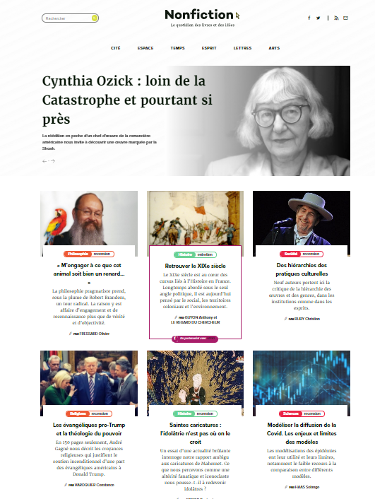

Slide 14


Slide 15
Approfondir une problématique : les articles de recherche et ouvrages en ligne (1/3)
Les plateformes généralistes de revues dans différentes disciplines :
  En français :
    https://www.cairn.info/
    https://www.openedition.org/catalogue-journals
    https://www.erudit.org/fr/
    https://www.persee.fr/
  En anglais : https://www.jstor.org/

Slide 16
Approfondir une problématique : les articles de recherche et ouvrages en ligne (2/3)
Les ouvrages libres d’accès
  Des ouvrages universitaires en libre accès : https://books.openedition.org/
  Des classiques des sciences sociales tombés dans le domaine public au Québec : http://classiques.uqac.ca/
  Une maison d’édition en éthique et sciences sociales, dont certains ouvrages en ligne sont en libre accès : https://www.eclm.fr/nouveautes/

Slide 17
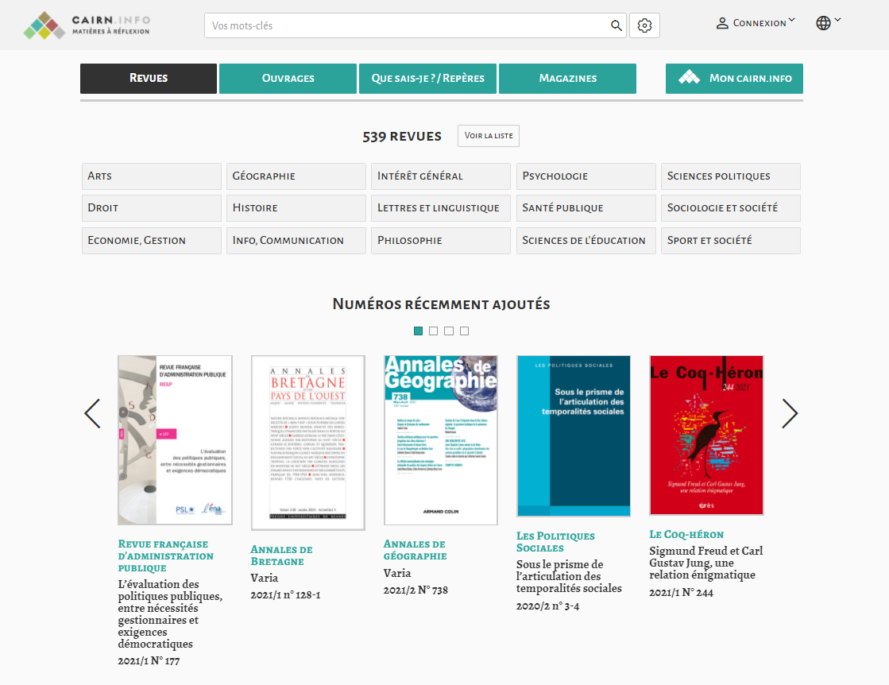

Slide 18
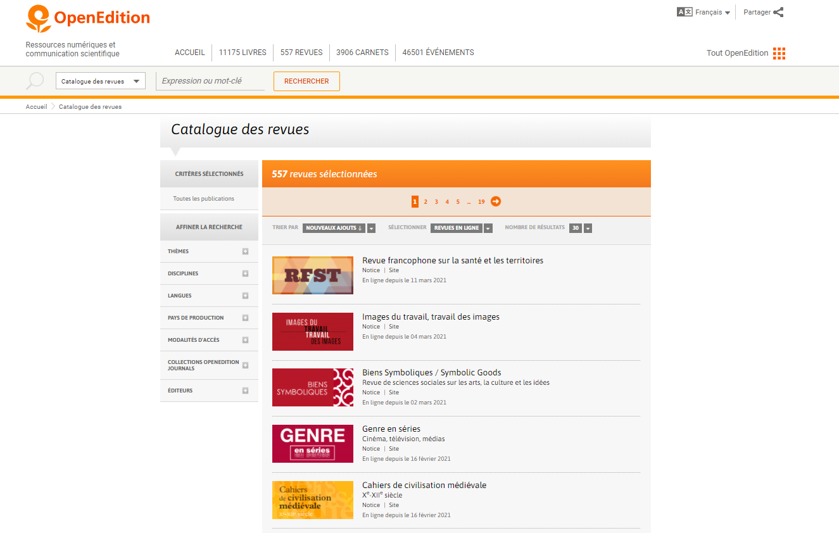

Slide 19
Approfondir une problématique : les articles de recherche et ouvrages en ligne (3/3)
Quelques ressources plus spécialisées :
  En français :
    https://www.implications-philosophiques.org/ [une plateforme importante en philosophie]
    https://www.fabula.org/ [la plateforme de référence pour la recherche en littérature]
    http://www.actu-philosophia.com/
  Pour la philosophie, en anglais (plus technique)
    https://philpapers.org/
    https://plato.stanford.edu/entries/ [une encyclopédie philosophique en ligne de référence]
  Sur la question des nouvelles technologies : https://www.implications-philosophiques.org/category/semaines-thematiques/philosophie-et-numerique/ [un dossier de qualité]

Slide 20

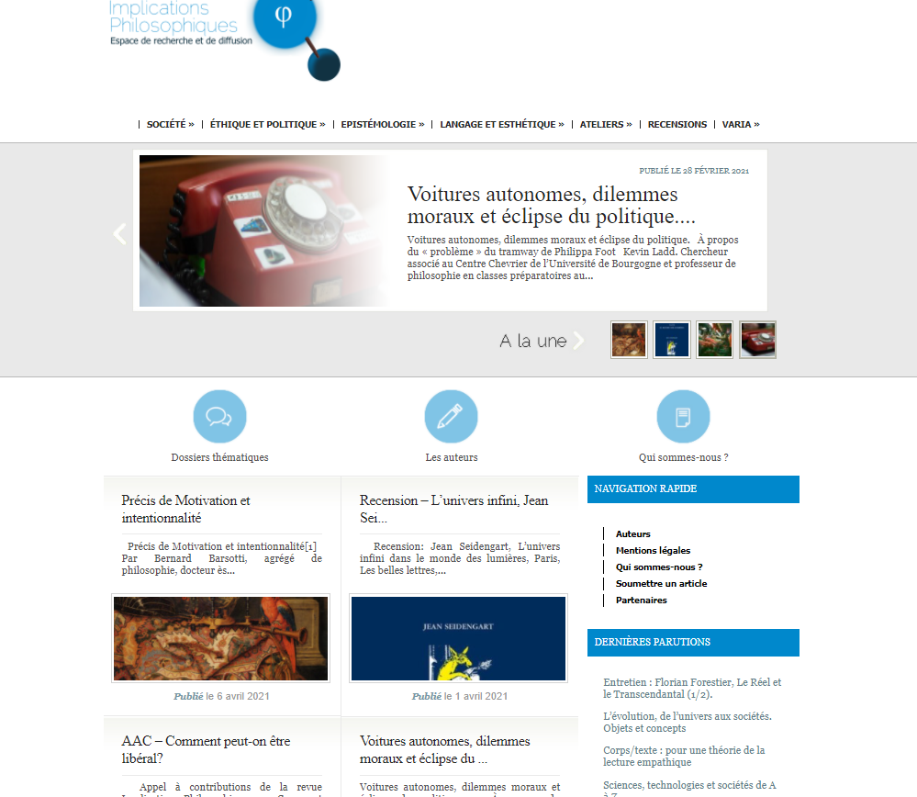

Slide 21
Quelques autres ressources : partage des savoirs et vulgarisation
Il existe également de nombreuses ressources de vulgarisation de qualité, sous la forme de conférences ou de cours en ligne :
Grandes institutions
Deux institutions de référence, dont les plateformes de diffusion sont riches :
ENS : https://savoirs.ens.fr/
Collège de France : https://www.college-de-france.fr/site/savoirs/
Canal-U : https://www.canal-u.tv/
Voir aussi :
BNF : https://www.bnf.fr/fr/mediatheque/toute-la-mediatheque?first_Rub=non

Slide 22



Slide 23
Quelques autres ressources : partage des savoirs et vulgarisation
Universités françaises
Toutes les universités françaises ont une activité de « diffusion des savoirs ». Voir sur le site Internet, la rubrique consacrée.
Universités américaines
Toutes les grandes universités américaines ont une chaîne sur YouTube, avec des cours en ligne très intéressants, dans différentes disciplines (voir exemple en page suivante).
Chaînes en ligne de vulgarisation :
Par exemple, pour la philosophie, « Monsieur Phi » (https://www.youtube.com/c/MonsieurPhi/featured)

Slide 24

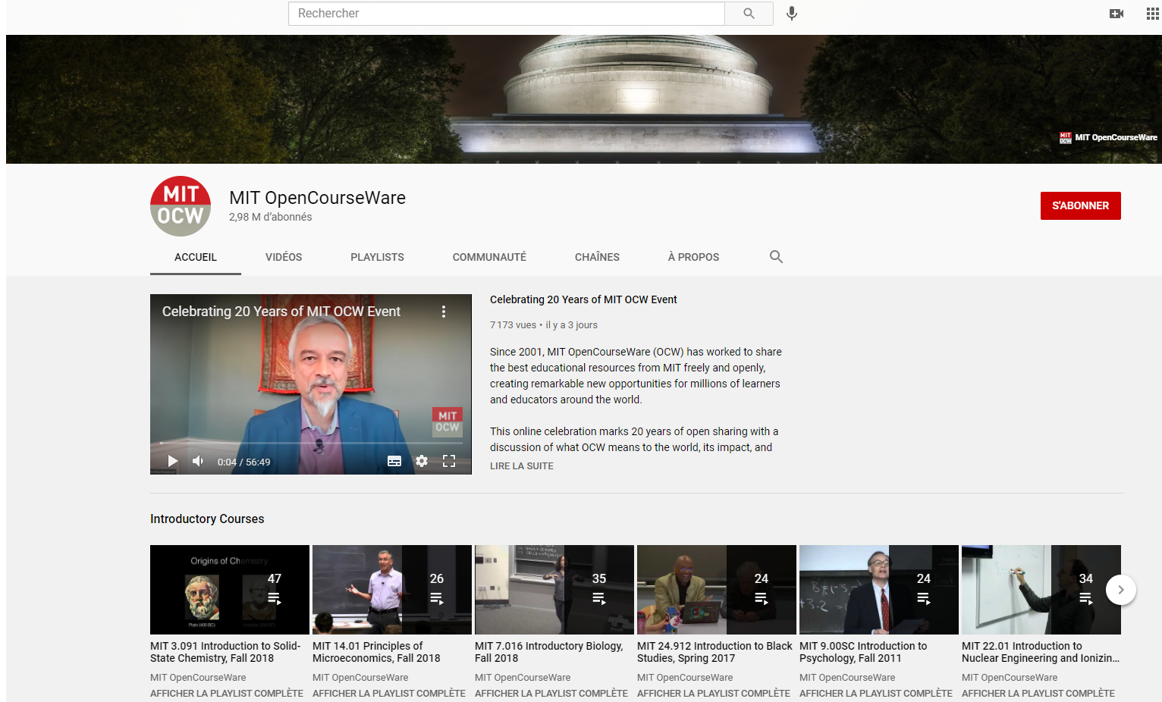

Slide 25
II – Recommandations de rédaction
Notes:
CEF semestre 2 pour les préING1

Slide 26
Le propose doit être problématisé. Une problématique est toujours l’explicitation d’une difficulté intellectuelle, qui justifie l’effort d’élaboration d’une réponse.
Développer son propos clairement. Elaborer un plan clair et le développer en l’illustrant : un paragraphe = une idée + une illustration.
Rédigez de manière précise et fluide. Ne multipliez pas inutilement les citations. Si quelques citations sont permises, privilégiez la reformulation du propos. Les citations doivent être mises au service de votre argumentation et vous aider à démontrer votre propos.

Slide 27
III - Recommandations pour l’usage des sources

Slide 28
1) Le choix des sources
Attention à la qualité des sources :
  Evitez les blogs si l’auteur n’est pas un spécialiste reconnu du sujet.
  Soyez vigilant avec les informations émises par des acteurs qui ont des intérêts partisans sur un sujet : par exemple, un énergéticien sur une question environnementale, etc.
  Pour des sujets complexes, utilisez des sources suffisamment précises. Par exemple, des sources universitaires, en allant sur les plateformes: cairn.info, journals.openedition.org, persee.fr ou erudit.org.

Slide 29
Attention à la variété des sources.
  N’utilisez pas des sources redondantes (par exemple, plusieurs fois le même journal).
  N’hésitez pas à recourir à des sources de tonalité politique différente, par exemple : L’humanité et Le Figaro, pour mettre en lumière les différents points de vue.

Slide 30
2) Le mise en valeur des sources dans le corps du document
Indiquez bien vos sources dans le corps de votre document.
Dans le corps du document (exposé, article, synthèse), indiquez la source de la manière suivante : après l’information concernée, écrivez ainsi entre parenthèses (nom de l’auteur ou des auteurs, date), ou bien utilisez un appel de note de bas de page (voir page suivante)
Exemple (fictif) de référence sans citation : L’apprentissage profond permet aujourd’hui de créer des œuvres picturales qui inventent leur propre style (Dupont, 2018)
Exemple fictif (fictif) de référence avec citation : « Les œuvres picturales élaborées à l’aide de l’intelligence manifestent des qualités troublantes de créativité » (Dupont, 2018, p. 34)

Slide 31
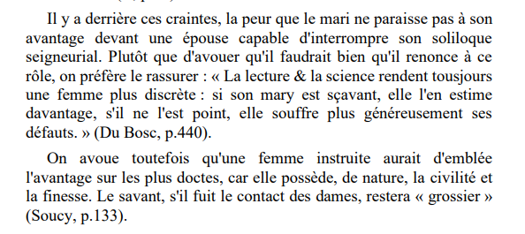
Références abrégées dans le corps de texte
Ou bien
Puis explicitées dans la bibliographie.

Slide 32
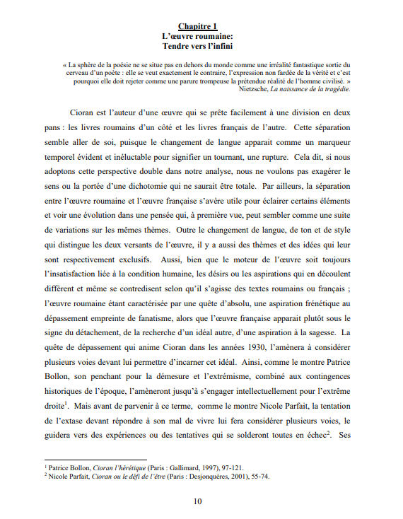
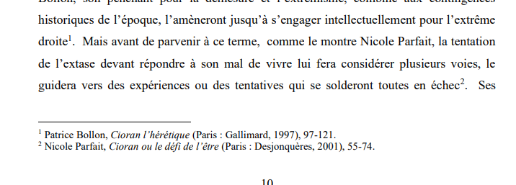
Références en notes de bas de page, puis reprises dans la bibliographie

Slide 33
3) La bibliographie
La bibliographie doit figurer à la fin du document.
Elle doit être construite ainsi, pour chaque référence :
  Pour un article : Nom et prénom de l’auteur ou des auteurs, « titre de l’article », Nom du journal ou de la revue, date – et si le source est en ligne, indication de l’URL suivie de la date de votre consultation. Exemple (fictif) : DUPONT, Jean, « L’intelligence artificielle appliquée à l’art », Revue française d’esthétique, janvier 2018, n°123, URL : www.revuefranaisedesthetiquexyz.com [dernière consultation : le 3 mars 2020]

Slide 34
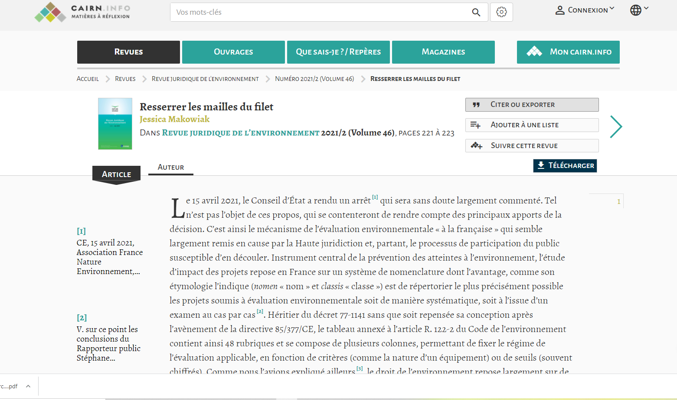
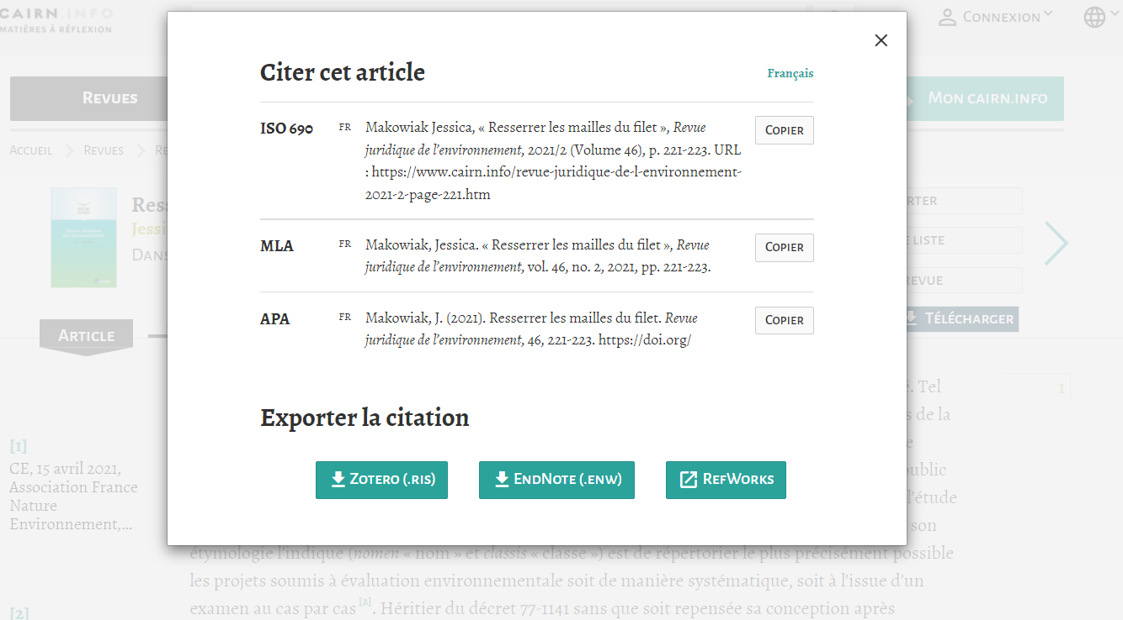
Utiliser la référence indiquée dans la revue en ligne :

Slide 35
  Pour un livre : Nom et prénom de l’auteur ou des auteurs, titre du livre, lieu, nom de l’éditeur, année de publication. Exemple (fictif) : DUPONT, Jean, L’intelligence artificielle en question (1989), Paris, Presses Universitaires de France, 2019.
Les entrées de la bibliographie sont organisées thématiquement, alphabétiquement ou chronologiquement.

Slide 36
IV - Dangers du plagiat ! Comment l’éviter ?
Tout plagiat entraînera systématiquement zéro et un signalement à l’administration

Slide 37
Le plagiat n’est ni plus ni moins que du vol intellectuel.
Pour éviter le plagiat il faut :
  indiquer toutes les références utilisées, à la suite de chaque argument ou information, dans le corps du document ainsi qu’en bibliographie.
  ne pas citer, c’est-à-dire copier-coller un passage venant d’une source, sans utiliser des guillemets.

